Slide 1
Acordo-Quadro OCRE
Evolução dos Serviços Cloud (do Géant ao OCRE, 2017/2022), FCCN
Predictive Algorithms for Detection of Intimate Partner Violence in the Healthcare System, CESPU
O projeto CLOBOT, INESCTEC
Disponibilização de serviços da Google Cloud à comunidade científica, LIP
Escola Naval, 28 junho

Slide 2
Agenda
Evolução dos Serviços Cloud nos Acordos-Quadro, 2017/2022
Tipo de Serviços Cloud
Entidades Aderentes
Entidades Compradoras
Consumo de Serviços Cloud
IaaS Framework 2024, o novo Acordo-Quadro

Slide 3
Evolução e Comportamento dos Acordos-Quadro, 2017/22

Slide 4
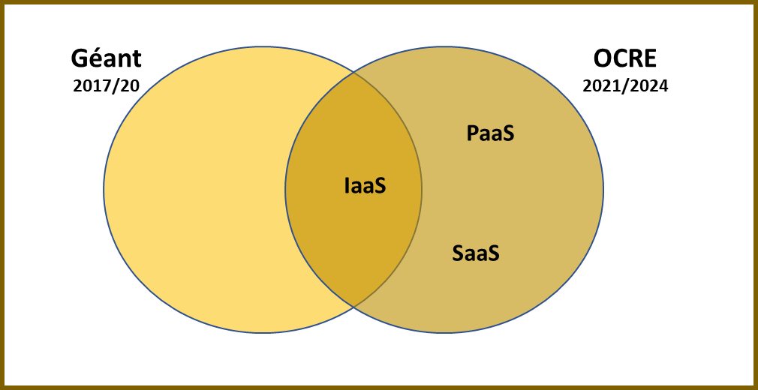
Tipo de Serviços Cloud

Slide 5
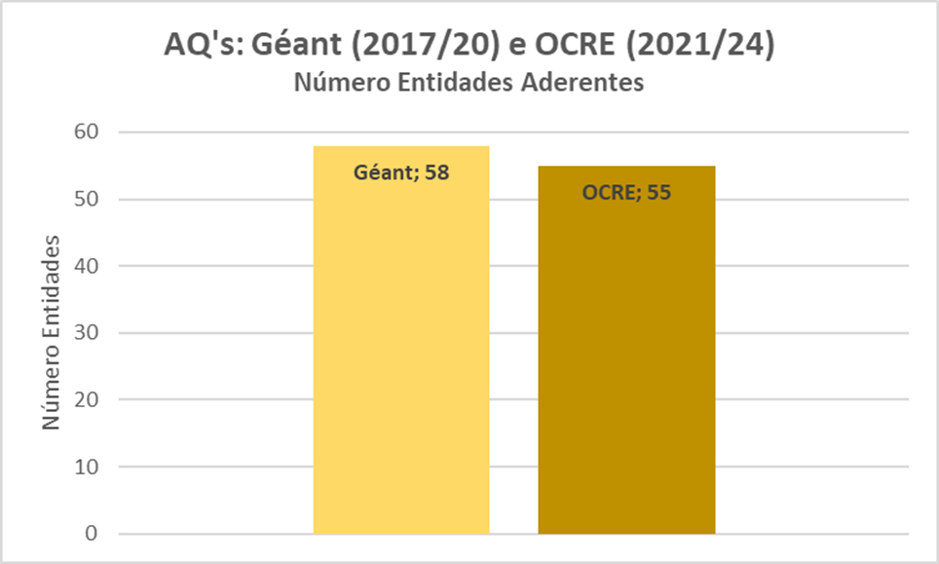
Entidades Aderentes
Existem 3 Tipos de Entidades Aderentes:
- Estado (AP)
- Ensino (IES)
Investigação (Unidades de Investigação e Desenvolvimento e Laboratórios Associados)
O Número de Entidades Aderentes diminui 5% no OCRE

Slide 6
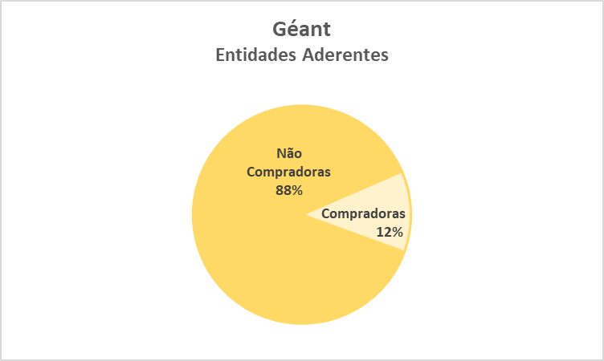
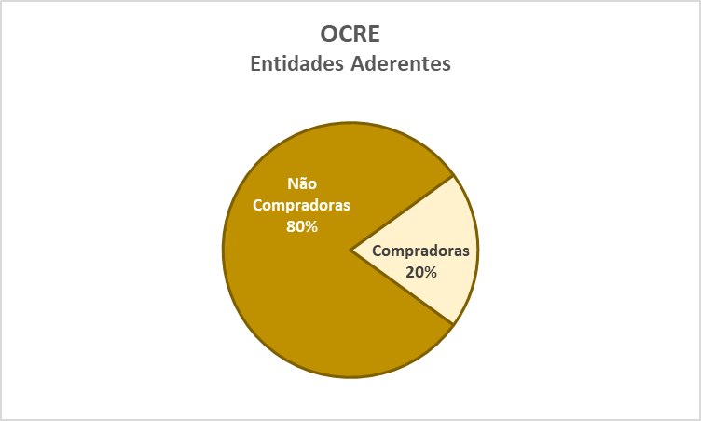
Entidades Compradoras
O número de Entidades Compradoras aumenta 8%

Slide 7
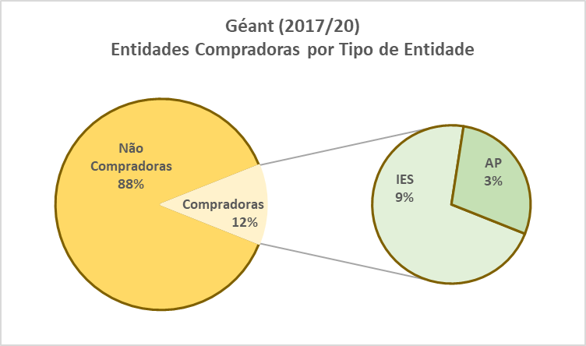
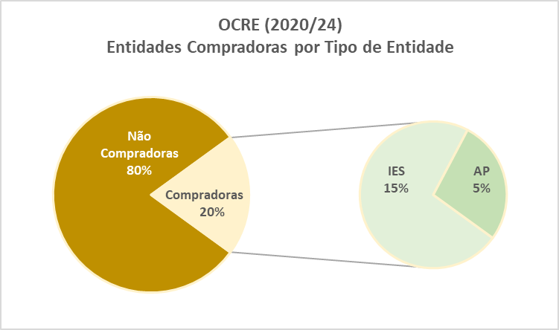
Entidades Compradoras por Tipo de Entidade
O número de Entidades Compradoras do Tipo de Entidade Estado (IES) aumenta 6%
O número de Entidades Compradoras do Tipo de Entidade Estado (AP) aumenta 2%

Slide 8
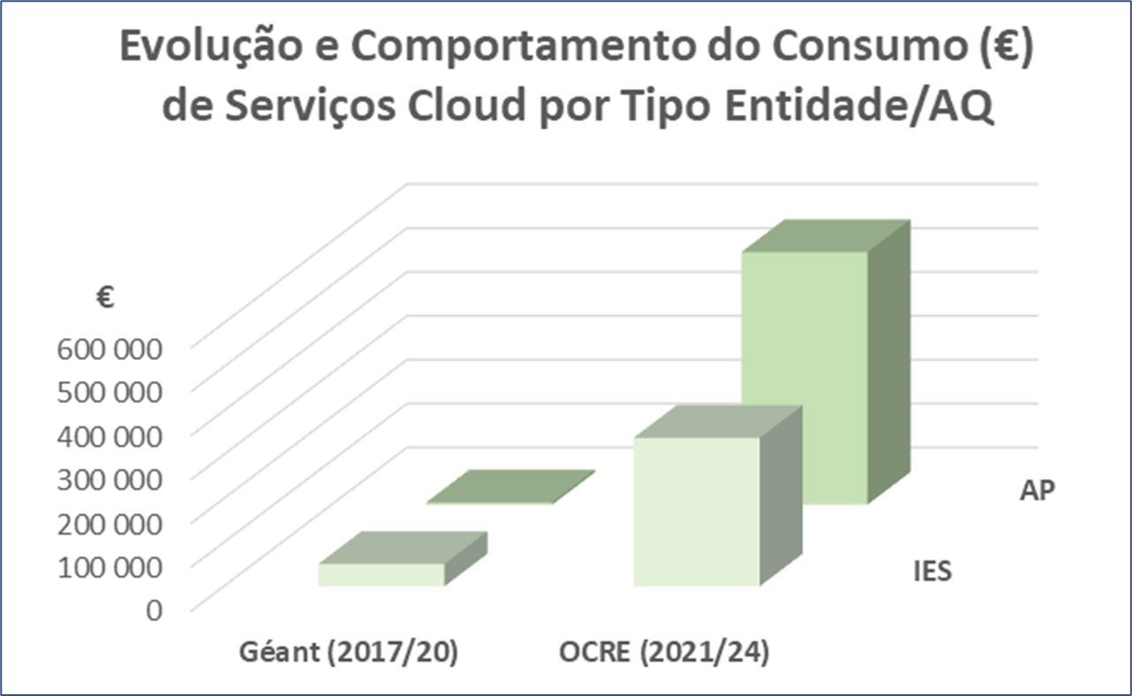
Consumo(€) de Serviços Cloud, 2017/22
Evolução global de consumo
Evolução do Consumo por Tipo de Entidade por Acordo-Quadro
Comportamento do Consumo entre Tipos de Entidade por Acordo-Quadro

Slide 9

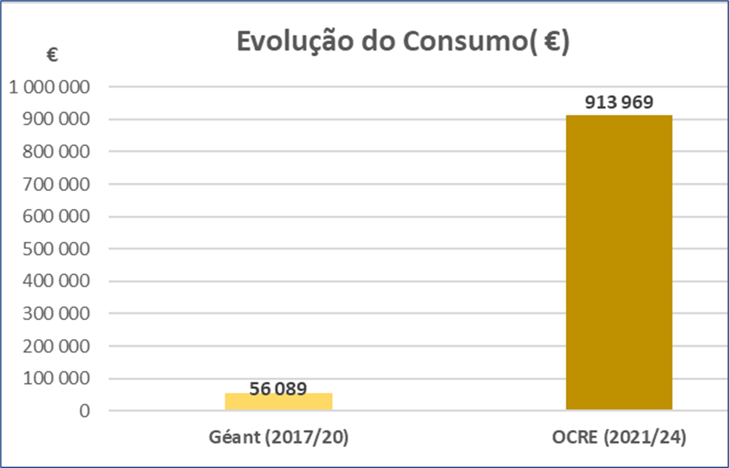
Evolução Global do Consumo(€), 2017/2022
Aumento do consumo(€) em 1530%.
O montante do total de serviços consumidos, nos 2 acordos-quadro, fica perto do milhão de euros (970 058€), repartidos pelo Géant, com 6% e o Ocre com 94%.

Slide 10
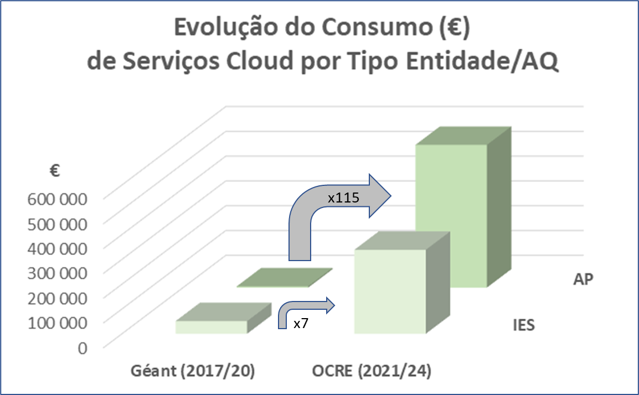
Evolução do Consumo (€), 2017/2022
A AP consome 20% mais do que as IES.

Slide 11
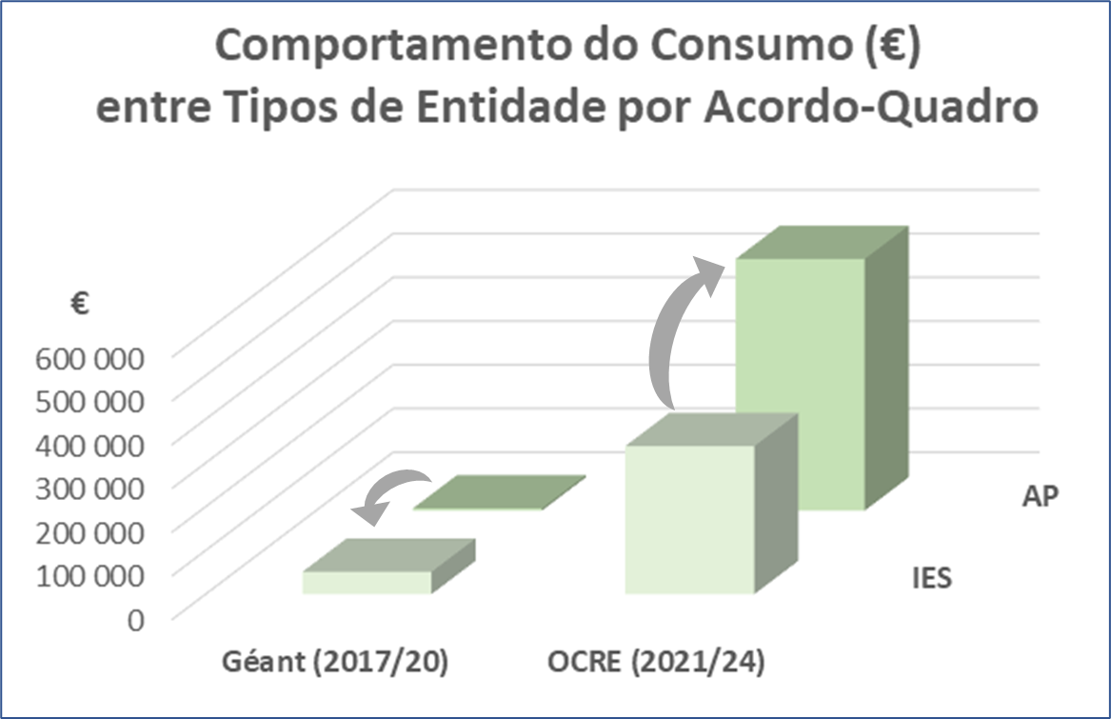
Comportamento do Consumo(€), 2017/2020
Géant
O Ensino Superior (IES) lidera o consumo, com mais 82% do que o Estado (AP).
OCRE
A AP consome mais 26% do que as IES.
Global
O OCRE consome 16x mais €uros de Serviços Cloud do que o AQ Géant.
26%
82%

Slide 12

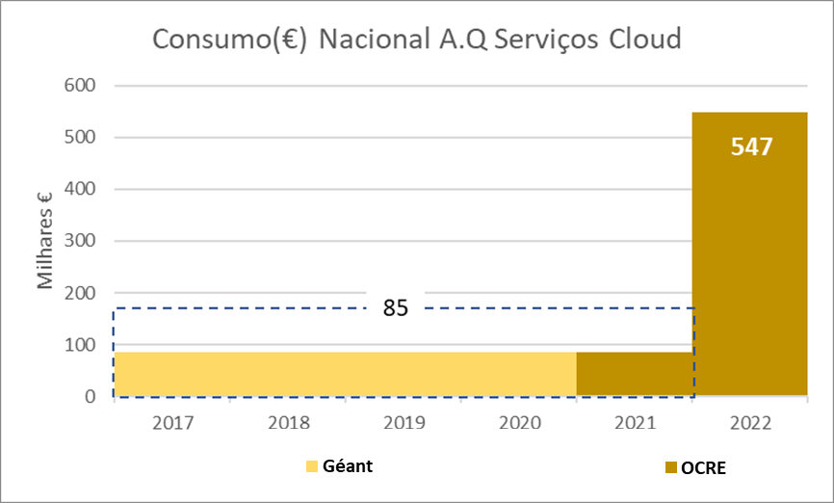
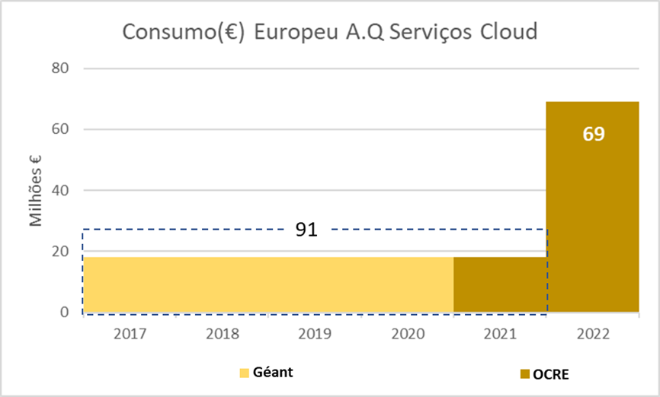

Portugal no OCRE – Consumo(€), 2022
O lote de Portugal tem, em 2022, uma quota de consumo (€) de Serviços Cloud no Acordo Quadro OCRE Pan-Europeu de 0,8%

Slide 13
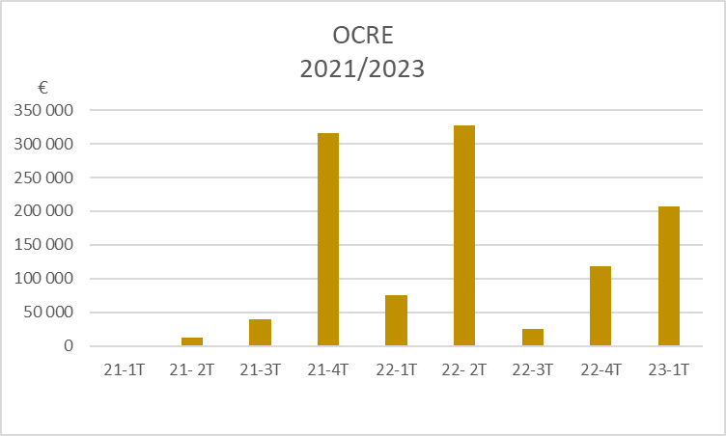
OCRE Portugal, Consumo(€), 2017/23(1ºTrimestre)
Consumo(€)
Géant 56 273€
OCRE 1 122 042€
Total 1 178 315€

Slide 14
“IaaS Framework 2024”, o novo Acordo-Quadro
Inicio em novembro de 2024, por 4 anos;
Para aderir basta responder, atempadamente, ao email “Manifestação de Interesse”, que será enviado às instituições oportunamente;
  A adesão não tem custos, não obriga à aquisição de serviços, nem impede que a instituição compre fora do “IaaS Framework 2024”;
  Os colaboradores das instituições com interesse em receber informação regular sobre o novo Acordo-Quadro IaaS Framework 2024 devem enviar o seu email para jose.franco@sec-geral.mec.pt.
  .

Slide 15
  Novas exigências na autorização de despesas TIC”
  (Medida 6, Parecer Prévio, Decreto-lei 107/2012, de 18 de Maio).
  Passa a ser solicitado que se anexe ao pedido, a evidência da utilização da Framework de Adoção Cloud, que devolve os seguintes 4 resultados possíveis:
  # Não aplicável # On-Premise # Incremento Capacidade Cloud Existente # Cloud Alojada em datacenters da AP / Manter opção On-Premise ou Manter Atual Formato Cloud
  Caso o resultado possível, não seja obtido aplica-se um de dois resultados baseados no seguinte modelo de pontuação:
  Pontuação >= a 50%: Recomenda-se a adoção de Cloud ou a transformação da aplicação já existente em Cloud, para serviços nativos PaaS ou SaaS;
  Pontuação < 50%: Manutenção do atual modelo de aprovisionamento ou novo aprovisionamento da aplicação em modelo On-Premise;

Slide 16
Serviços Cloud, 29 junho, 11h
ORACLE / NVIDIA
Super-computação, e a solução campus;
SoftwareOne / Eye-Able
Acessibilidade,
Constructor Research Platform
Projetada para simplificar e acelerar o ciclo de vida da pesquisa científica usando modelagem computacional baseada em IA.

